Slide 1
线段树（一）
主讲人：潘文韬

Slide 2
线段树
线段树是一种二叉搜索树，它将一个区间划分成一些单元区间，每个单元区间对应线段树中的一个叶结点。
对于线段树中的每一个非叶子节点[a,b]，它的左儿子表示的区间为[a,(a+b)/2]，右儿子表示的区间为[(a+b)/2+1,b]。因此线段树是平衡二叉树。（有些资料上会用半开半闭区间，具体怎么写看个人习惯。此处按闭区间教）
今天我们会教线段树的一些最基础的操作：1、建立一颗线段树。2、修改树中节点的值。3、统计树中某一段区间的值。

Slide 3
1
2
3
4
5
6
7
8
9
10
[1,10]
[1,5]
[6,10]
[1,3]
[4,5]
[6,8]
[9,10]
[1,2]
[3,3]
[4,4]
[5,5]
[6,7]
[8,8]
[9,9]
[10,10]
[1,1]
[2,2]
[6,6]
[7,7]

Slide 4
线段树的存储
方法一：二叉树链法
struct Node
{
int left,right;//区间的左右端点
int num1,num2;//表示[left,right]区间的一些值
Node *leftchild;
Node *rightchild;
};

Slide 5
线段树的存储
1
2
3
4
5
6
7
8
9
10
[1,10]
[1,5]
[6,10]
[1,3]
[4,5]
[6,8]
[9,10]
[1,2]
[3,3]
[4,4]
[5,5]
[6,7]
[8,8]
[9,9]
[10,10]
方法二：数组法
[1,1]
[2,2]
[6,6]
[7,7]
0 | 1 | 2 | 3 | 4 | 5 | 6 | 7 | 8 | 9
[1,10]
[1,5]
[6,10]
[1,3]
[4,5]
[6,8]
[9,10]
[1,2]
[3,3]
10 | 11 | 12 | 13 | 14 | 15 | 16 | 17 | 18 | 19
[4,4]
[5,5]
[6,7]
[8,8]
[9,9]
[10,10]
[1,1]
[2,2]
20 | 21 | 22 | 23 | 24 | 25 | 26 | 27 | 28 | 29
[6,6]
[7,7]
数组中，下标为x的非叶节点t[x]的两个子节点为t[x*2]与t[x*2+1]
一棵总长度为n的序列，用数组法存成线段树，最保险地需要用到4*n的空间

Slide 6
线段树的存储
struct Node
{
int left,right;//区间的左右端点
int num1,num2;//表示[left,right]区间的一些值
}
Node t[4*n];//假设序列长度为n
思考：这两个能否不写？

Slide 7
线段树存储方法的比较
 | 优点 | 缺点
二叉树链法 | 存储空间比较节省 | 需要用到指针，编写难度较大；使用完毕后如需再次使用，需要逐一清空原数据
数组法 | 编写难度较小 | 空间存储不紧凑，会多出很多无用空间

Slide 8
敌兵布阵
C国的死对头A国这段时间正在进行军事演习，所以C国间谍头子Derek和他手下Tidy又开始忙乎了。 ,Derek和Tidy的任务就是要监视这些工兵营地的活动情况。由于采取了某种先进的监测手段，所以每个工兵营地的人数C国都掌握的一清二楚,每个工兵营地的人数都 ,但这些都逃不过C国的监视。
中央情报局要研究敌人究竟演习什么战术,所以Tidy要随时向Derek汇报 ,例如Derek问:“Tidy,马上汇报第3个营地到第10个营地共有多少人!”Tidy就要马上开始计算这一段的总人数并汇报。 ，所以Tidy不得不每次都一个一个营地的去数，很快就精疲力尽了，Derek对Tidy的计算速度越来越不满:"你个死肥仔，算得这么慢，我炒你鱿鱼!”Tidy想：“你自己来算算看，这可真是一项累人的工作!我恨不得你炒我鱿鱼呢!”无奈之下，Tidy只好打电话向计算机专家Windbreaker求救,Windbreaker说：“死肥仔，叫你平时做多点acm题和看多点算法书，现在尝到苦果了吧!”Tidy说："我知错了。。。"但Windbreaker已经挂掉电话了。Tidy很苦恼，这么算他真的会崩溃的，聪明的读者，你能写个程序帮他完成这项工作吗？不过如果你的程序效率不够高的话，Tidy还是会受到Derek的责骂的.
A国在海岸线沿直线布置了N个工兵营地
有可能发生变动，可能增加或减少若干人手
某一段连续的工兵营地一共有多少人
但敌兵营地的人数经常变动，而Derek每次询问的段都不一样

Slide 9
输入与输出
输入：
第一行一个整数T，表示有T组数据。
每组数据第一行一个正整数N（N<=50000），表示敌人有N个工兵营地，接下来有N个正整数，第i个正整数ai代表第i个工兵营地里开始时有ai个人（1<=ai<=50）。
接下来每行有一条命令，命令有4种形式：
（1）Add i j，i和j为正整数，表示第i个营地增加j个人（j不超过30）；
（2）Sub i j，i和j为正整数，表示第i个营地减少j个人（j不超过30）；
（3）Query i j，i和j为正整数，i<=j，表示询问第i到第j个营地的总人数；
（4）End 表示结束，这条命令在每组数据最后出现；
每组数据最多有40000条命令。
输出：
对第i组数据,首先输出“Case i:”和回车,
对于每个Query询问，输出一个整数并回车,表示询问的段中的总人数,这个数保持在int以内。

Slide 10
输入输出样例
Sample Input
1
10
1 2 3 4 5 6 7 8 9 10
Query 1 3
Add 3 6
Query 2 7
Sub 10 2
Add 6 3
Query 3 10
End
Sample Input
Case 1:
6
33
59

Slide 11
1
2
3
4
5
6
7
8
9
10
[1,10]
Query 1 3
Add 3 6
[1,5]
[6,10]
Query 2 7
Sub 10 2
[1,3]
[4,5]
[6,8]
[9,10]
Add 6 3
Query 3 10
[1,2]
[3,3]
[4,4]
[5,5]
[6,7]
[8,8]
[9,9]
[10,10]
[1,1]
[2,2]
[6,6]
[7,7]

Slide 12
代码

Slide 13
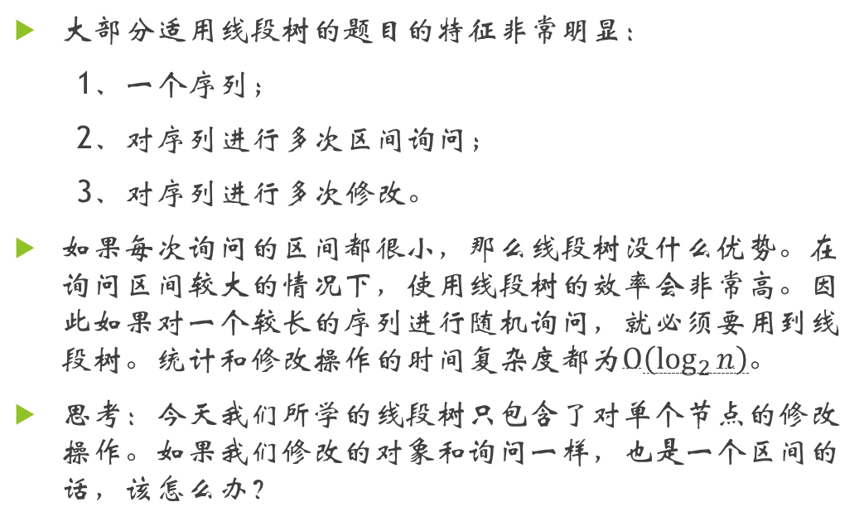
总结
大部分适用线段树的题目的特征非常明显：
1、一个序列；
2、对序列进行多次区间询问；
3、对序列进行多次修改。
如果每次询问的区间都很小，那么线段树没什么优势。在询问区间较大的情况下，使用线段树的效率会非常高。因此如果对一个较长的序列进行随机询问，就必须要用到线段树。统计和修改操作的时间复杂度都为$O\left(\log_{2}{n}\right)$。
思考：今天我们所学的线段树只包含了对单个节点的修改操作。如果我们修改的对象和询问一样，也是一个区间的话，该怎么办？

Slide 14
谢谢！

Slide 15
线段树的动态规划
我对动态规划的个人理解：要解决一个大的问题很难，但我们可以先将大的问题化简为一个一个小的问题，由小问题逐步向前推进，最终解决大问题。
最简单例子：求n！a[n]=a[n-1]*n
复杂点的例子：背包问题：
a[i][j]=max(a[i-1][j-w[i]]+v[i], a[i-1][j])

Slide 16
重返《敌兵布阵》
每一个节点t[x]都有两个区间边界left和right
叶子结点的计算公式：
t[x]=a[left]或者a[right]
非叶子节点的公式：t[x]=t[x*2]+t[x*2+1]

Slide 17
重返《I Hate It》
t[x]=a[left]（叶子节点）
t[x]=max(t[x*2], t[x*2+1])（非叶子节点）
（第三题递推公式也类似，就是修改、查询叶子节点的方式比较特殊）

Slide 18
Hdu5316《Magician》
一个序列，多次修改，多次询问区间的子序列的最大和
关键点：
1、序列中有正数、有负数
2、子序列要求每两个相邻数字的序号奇偶性不同
1 3 5 7 9 10 -5 -10 -3 -1 -9 -8

Slide 19
hdu5316《Magician》
解题思路：每一个节点设一个2*2的矩阵ma[2][2]作为该节点的属性，用来表示这个序列的四种最大子序列
ma[0][0]：偶数序号开始，偶数序号结束
ma[0][1]：偶数序号开始，奇数序号结束
ma[1][0]：奇数序号开始，偶数序号结束
ma[1][1]：奇数序号开始，奇数序号结束
f[x].ma[0][0] = max(
f[ls].ma[0][1]+f[rs].ma[0][0],
f[ls].ma[0][0]+f[rs].ma[1][0],
f[ls].ma[0][0],
f[rs].ma[0][0])（ls=x*2, rs=x*2+1）（其他三个依次类推）
思考：为何还需要f[ls].a[0][0]和f[rs].a[0][0]？

Slide 20
lmax, rmax, mmax,
lmin, rmin, mmin
sum
Max(lmax,rmax,mmax)
sum-min(lmin,rmin,mmin)

